Slide 1
ЕЛЕКТРОННЕ ВРЯДУВАННЯ

Slide 2
Тема 1. Сутність та особливості системи електронного урядування.
Визначення та сутність системи електронного урядування.
Концептуальні засади системи електронного урядування.
Специфіка визначення системи електронного урядування.
Передумови становлення державної політики.
Політико - управлінські основи системи електронного урядування.

Slide 3
Основні поняття курсу :
Цифрова держава;
Електронна демократія;
Електронний уряд;
Електронне урядування; 50%
Індекс готовності електронного уряду;
Електронні адміністративні послуги;
Інформаційне суспільство;
Інформаційне середовище електронного урядування

Slide 4
Історія виникнення е-урядування
електронне управління (е- управління)
е – Governance (онлайновий уряд) «Government-on-line (GOL)»
2. електронний уряд «Electronic Government або «e-Government»»
3. електронне урядування «e-governing»
4. електронне демократія
(альтернатива: формі державності, громадянського суспільства)

Slide 5
Умови творення системи електронного врядування
Законодавче регулювання
Інтернет
Інформаційно -програмне середовище (ІПС)
Технічні засоби та можливості
Можливість роботи у ІПС
Володіння навичками роботи у ІПС

Slide 6
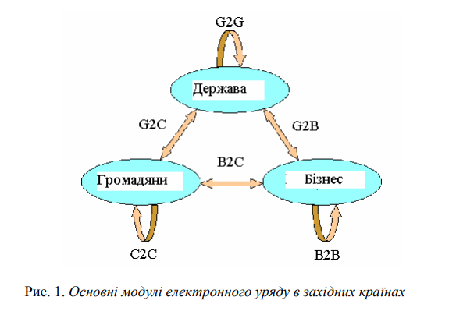

Slide 7
Рівні | Політичний | Державно-управлінський | Адміністративний
Національний | Вищі органи влади держави | Державні органи та інституції | Виконавчі структури
Регіональний | Регіональні органи врядування | Регіональні представництва центральних органів | Регіональні структури
Місцевий | Самоврядні інституції | Самоврядні представницькі органи влади | Громадськість, особистість
Держава
Суспільство
Державоцентриська модель ДУ+ДП
Особистість
Менеджеріальна модель ДУ+ДП
Соціально-орієнтована модель ДУ+ДП

Slide 9
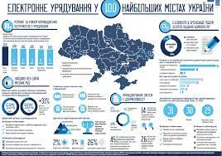

Slide 10
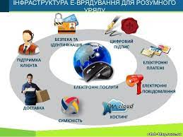

Slide 11
Електронна демократія та електронна держава
Електронна демократія
елементи електронної демократії:
Сектори та інструменти електронної демократії
Процес та етапи становлення електронної демократії

Slide 12
Електронна демократія
(е-демократія)
Сьогодні в Україні реалізовані наступні елементи електронної демократії:
електронне законодавство у частині публікування нормативно-правових актів після їх реєстрації та прийняття на офіційному сайті Верховної Ради;
електронний суд як Єдиний державний реєстр судових рішень та оперативний обмін інформацією в електронному вигляді між судовими установами;
електронні звернення, консультації та анкетування (
електронні портали, такі як «Електронна митниця» та «Веб-портал державних закупівель»;
веб-сайти органів влади;
локальні портали адміністративних послуг;
різноманітні онлайн ініціативи неурядових організацій

Slide 13
Сектори та інструменти електронної демократії
Е-парламент
Е-законодавство
Е-правосуддя
Е-середовище
Е-посередництво
Е-вибори, е-референдуми та е-ініціативи
Е-голосування
Е-агітація
Е-підрахунок голосів та е-опитування
Е-консультація
Е-ініціативи
Е-звернення

Slide 14
Процес становлення електронної демократії
має декілька основних етапів:
Е-охоплення,
Е-включення
е-консультування
е-участь
Е-партнерство

Slide 16
Блокчейн — англійською blockchain — це розподілена база даних, яка вирізняється своєю децентралізацією. Інформація зберігається не на єдиному сервері, а на сотнях і тисячах комп'ютерів в усьому світі.
База формується у вигляді ланцюжка блоків з інформацією, звідси і назва. Кожен блок містить мітку часу і посилання на попередній блок, завдяки чому з бази неможливо видалити інформацію або підмінити дані.
Початково блокчейн використовувався для криптовалюти Bitcoin, творцем якої вважається загадковий Сатоши Накамото. Дехто вважає, що він розробив і технологію, дехто — що він просто зміг вдало її використати.
"Блокчейн для біткоїна — те саме, що інтернет для електронної пошти, — пояснює оглядач Financial Times Саллі Девіс. — Це велика електронна система, в якій можна створювати додатки. Валюта — один з таких додатків".
Сама інформація, яку А передав Б через блокчейн, може бути і монетою, тобто використовуватися як валюта, і підписом, і ліцензією, і голосом на виборах.

Slide 17
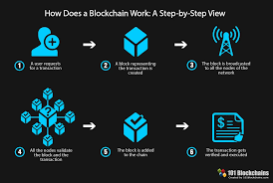
Вперше технологія блокчейн була застосована в 2009 році при створенні криптовалюти «біткоін» і отримала широку популярність й для розробки інших кріптовают, наприклад, ефіріума (eth), ріпла і лайткоіну. Позитивні якості системи сприяли її подальшому проникненню в економіку і зараз блокчейн застосовують в банківській сфері, державному управлінні, юриспруденції та інших сферах.
Так, наприклад, влітку 2017 року компанії Accenture і Microsoft представили блокчейн технологію цифрового посвідчення особи. Блокчейн стартапи від Civic і UniquID Wallet дозволяють людям створювати цифрові документи, що засвідчують особу, які неможливо підробити - можливо, в майбутньому вони замінять «традиційні» паспорти, водійські права та інші документи. Про розробку та плани стосовно використання блокчейну в майбутньому неодноразово заявляли міжнародні платіжні системи SWIFT, MasterСard й VISA. В Естонії держава використовує електронну блокчейн-систему обліку громадянства.

Slide 18
Блокчейн - це технологія обробки, зберігання інформації та ідентифікації клієнтів. Дослівно з англійської блокчейн (blockchain) перекладається, як «ланцюжок блоків», а сама технологія була запропонована в 2008 році Сатоши Накамато (псевдонім людини або групи дюлей). Головні особливості блокчейн технології:
прозорість - в блокчейні зберігаються дані про всі проведені операції за всю історію створення системи (криптовалюти)
стабільність - ви не можете видалити або замінити інформацію «заднім числом», а тільки здійснити нову угоду
незалежність - інформація зберігається не на одному центральному сервері, а на безлічі комп'ютерів учасників мережі.
Роботу блокчейну можна зіставити з Torrent - функціонування системи відбувається в режимі P2P (peer to peer - комп'ютерна мережа, де всі учасники рівноправні). Коли ми завантажуємо фільм з трекеру, центральний сервер не використовується. Файл безпосередньо завантажується з комп'ютера такого ж учасника торрента, як і ви. Аналогічно і в blockchain. Усі транзакції проводяться між учасниками мережі безпосередньо. А здійснюються вони за рахунок того, що їхні комп'ютери під'єднані до однієї мережі - блокчейн.

Slide 20
Блокчейн – це основний термін, який необхідно знати, якщо ви хочете розуміти механізм обміну віртуальними грошима. Загалом кажучи, блокчейн це той фундамент або основа, на якому стоїть біткойн. Сама назва блокчейн вже натякає нам про функції цього механізму. «Block» з англійської – це блоки, «chain» - це «ланцюг». Разом це ланцюг блоків. Але при чому тут блоки?
Блокчейн – це мегамозок, який зберігає в собі необмежену кількість інформації. А блоки – це його звивини пам'яті, які нереально замінити або підмінити. Тому що механізм дуже ретельно перевіряє попередні дані і якщо побачить помилку або шахрайство, то просто проігнорує запит на виконання. А тепер простіше. Блокчейн – це величезна записна книжка, де в блоках зберігається інформація про транзакції, угоди, контракти всередині мережі та все це представлено в криптографічному вигляді. Також блоки формують строгий ланцюг, а для того щоб створити новий блок, потрібно поступово зчитати інформацію про старі блоки.
Дуже часто блокчейн порівнюють з торрентом і технологією P2P. Існування блокчейна можливо тільки, якщо є учасники, які в системі усі рівні. Тому будь-які транзакції проводяться прозоро, безпосередньо між суб'єктами. Коротше кажучи, гроші не належать і не управляються однією людиною, групою або державою, тут усі рівні.
Також варто поговорити про ланцюги, оскільки вони діляться на два види:
Публічний блокчейн – тут у нас рівноправність, про яку ми згадували вище. Додавати і читати інформацію може кожен учасник.
Приватний блокчейн – тут є обмеження по запису і читанню данних. Також можна встановити пріоритетні вузли.

Slide 22
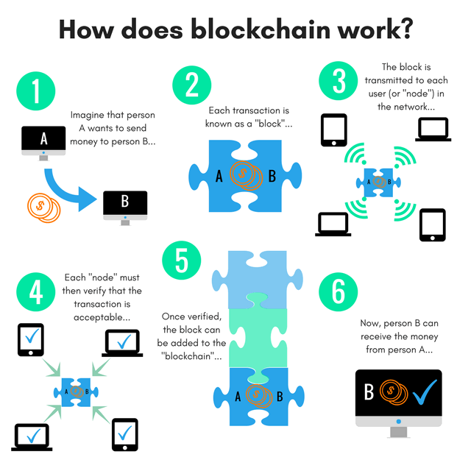

Slide 23
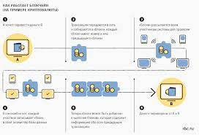
Почнемо з того, що блокчейн це система, яка постійно зростає. З кожним днем ​​блоків стає все більше. За допомогою пірінгових мереж всі блоки поділяються між учасниками. До кожного блоку додають хеш-суму, блоки стоять в певному порядку і створюють ланцюг.
Дуже важливий момент – це формування і закриття блоків. У кожного блоку є ключ і поки його не розшифрують, блок не закриється. Розшифровкою займаються майнери, за допомогою потужного устаткування вони підбирають хеш і за це отримують свою частку, у вигляді криптовалют.
Тапскотт Дон і Тапскотт Алекс у книзі «Революція блокчейн. Як технологія, що стоїть за біткойнами, змінює гроші, бізнес і Світ» спробували пояснити технологію простими словами, ось що з цього вийшло: «Bitcoin або інша криптовалюта не зберігається в якомусь файлі. Інформація про транзакції знаходиться в глобальній, загальнодоступній базі даних - Blockchain. У ній відбувається підтвердження і прийняття операцією цієї великої P2P-мережі. Увесь ланцюг розподілено: він підтримується комп'ютерами по всьому світу. Центрального сервера, який можна було б зламати або взламати, не існує. Блокчейн публічний і дуже надійний одночасно, оскільки використовує зашифровані дані».

Slide 24
Де можна застосовувати блокчейн?
У будь-якому випадку банки не зникнуть ніколи, але альтернатива у нас вже є. Для тих, хто боїться за банки, мені дуже сподобалися слова Санкалп Шангарі, генерального директора Lala World: «Я хочу виділити основний елемент людської психології. Усякий раз, коли у людей є щось цінне, вони хочуть довірити це по суті того, кому вони можуть довіряти і на кого можуть покладатися. Крім того, якщо щось піде не так, вони зможуть поскаржитися на це особі, яка буде діяти від їх імені. Тому банки завжди будуть залишатися; вони нікуди не дінуться. Однак, як і будь-який інший бізнес, вони повинні будуть розвиватися. Santander, Goldman Sachs і DBS є яскравими прикладами». Я погоджуюся з цією думкою, оскільки більшість людей за своєю натурою консерватори. Але якщо блокчейн так різко увірвався в наше життя, ми повинні знати, де його застосовують і будуть застосовувати. Ось невеликий список на такий випадок:

Slide 25
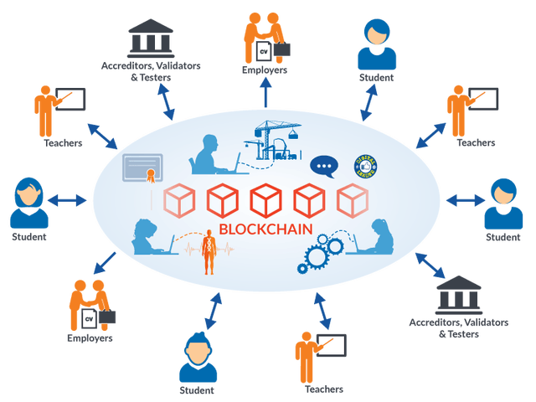

Slide 26
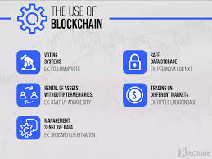
Якщо подумати, то технологію блокчейна можна застосувати скрізь, де потрібна звітність, тому потенціал саме цієї технології безмежний. Але знову ж таки процитую Шангарі: «Блокчейн – це не просто галас. Тим не менш, це не чарівна паличка, яка може вирішити все, якщо щось не так з цифровим світом і з Інтернетом. Істинний потенціал блокчейна полягає в тому, як він реалізований і прийнятий. Покладаючись на речі в перспективі – Інтернет, як ми знаємо, існує більше 40 років, і, тим не менше, як технологія, він все ще знаходиться в зародковому стані. Точно так само можна говорити і про блокчейн, багато з його недоліків/помилок будуть усунені в майбутньому. Ймовірно, у світі немає нічого безпечного на 100%. Проте, блокчейн – безумовно найбезпечніша технологія на сьогодні».
Перспективний підсумок
Щоб зрозуміти, як насправді працює технологія блокчейна потрібно провести з цією темою не один день. Але ось багато хто навіть не знає, що це таке. Вони трохи за човном цього житті. Усе змінюється і, як то кажуть, необхідно йти в ногу з часом. І саме час покаже нам всі перспективи, які відкриє потенціал блокчейна.

Slide 27
Беззастережно це фінансова сфера. Це дуже хороша ідея, тому що система абсолютно прозора. Мо, так і корупцію можна буде подолати!
Юридична сфера. Блокчейн допоможе уникнути непотрібної тяганини і спростить процес. До того ж, електронний нотаріус Stampery вже завіряє угоди за допомогою блокчейна.
Авторське право. Існує такий сервіс як Ascribe, він може допомогти будь-якій людині підтвердити свої авторські права, звичайно, за допомогою блокчейна.
Голосування (вибори). Така практика існує, але тільки в приватному світі. Якщо ж впровадити її на міжнародному рівні, то фальсифікації зведуться до нуля.
Ідентифікація особистості. Такі стартапи як HYRP, BlockVerify, OneName, які працюють на основі технології блокчейн, можуть створити цифровий аналог ідентифікації особистості.
Благодійність. Про чарівну властивість грошових коштів благодійності, які йдуть не туди і не тим, напевно, знають усі. Але варто тільки впровадити GiveTrack і всі забудуть про такі «властивості». Тому що ця платформа надає відриту інформацію про пожертвування і їх витрати.
Сфера нерухомості. Застосовуючи технологію в цьому випадку, ми отримаємо прискорення купівлі-продажу, а також це можливість зберігати права на власність у надійному місці.
Якщо подумати, то технологію блокчейна можна застосувати скрізь, де потрібна звітність, тому потенціал саме цієї технології безмежний. Але знову ж таки процитую Шангарі: «Блокчейн – це не просто галас. Тим не менш, це не чарівна паличка, яка може вирішити все, якщо щось не так з цифровим світом і з Інтернетом. Істинний потенціал блокчейна полягає в тому, як він реалізований і прийнятий. Покладаючись на речі в перспективі – Інтернет, як ми знаємо, існує більше 40 років, і, тим не менше, як технологія, він все ще знаходиться в зародковому стані. Точно так само можна говорити і про блокчейн, багато з його недоліків/помилок будуть усунені в майбутньому. Ймовірно, у світі немає нічого безпечного на 100%. Проте, блокчейн – безумовно найбезпечніша технологія на сьогодні».

Slide 29
Переходячи до переваг блокчейна, перше, що спадає на думку це надійність. Тому що з одного боку механізм міг здатися абсолютно ненадійним. Але тут все залежить від кожного учасника блокчейна. Тут відсутній сервер, тобто, в принципі, все засновано на довірчих відносинах. Другою варто згадати децентралізацію мережі, яка дає можливість проводити операцію між людьми з різних країн. А тут пахне незалежністю. Третьою перевагою є прозорість. Усе у відкритому доступі і немає можливості змінити дані. Ну, і останнім четвертим плюсом є безкінечність в теорії. Додавати нові записи можна скільки хочеш, часто блокчейн порівнюють з суперкомп'ютером.
Втім, ніщо не ідеально, і система блокчейн теж має свої недоліки. Наприклад, оскільки дані зберігаються на всіх комп'ютерах учасників, для реєстрації операцій потрібна обробка великих обсягів даних, що викликає підвищені вимоги до комп'ютера й до швидкості Інтернету для учасників мережі. Цей факт також сприяє великим енерговитратам на обслуговування операцій в системі, наприклад, за розрахунками економістів в 2020 році витрати електроенергії на обслуговування біткоіну в світі будуть порівнянні з річним енергоспоживанням невеликої країни, наприклад, Данії.
Технологія блокчейн не регулюється жодним законодавством, що несе додаткові юридичні ризики, наприклад, якщо ваш рахунок буде зламаний хакерами.

Slide 30
Тема 3.
Державна політика та державне управління розвитком інформаційного суспільства та електронного урядування
Державна політика щодо розвитку інформаційного суспільства та електронного урядування
Державне управління реалізацією системи електронного урядування
Підходи щодо оцінювання розвитку інформаційного суспільства та електронного урядування

Slide 31
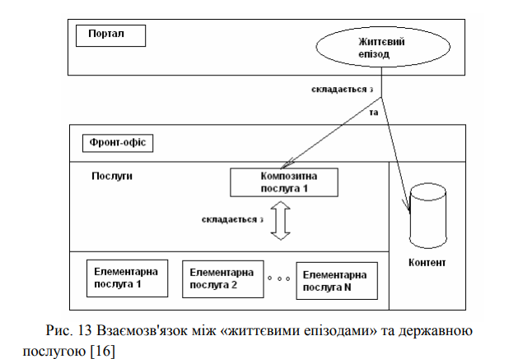

Slide 32
Електронні адміністративні послуги та інформаційна безпека в електронному урядуванні
Інформаційно-аналітичне забезпечення електронного урядування
Електронні адміністративні послуги

Slide 33
ЛЕКЦІЯ 8
ГЕОГРАФІЧНІ ІНФОРМАЦІЙНІ СИСТЕМИ (ГІС) В СИСТЕМІ ЕЛЕКТРОННОГО ВРЯДУВАННЯ

Slide 34
ГЕОГРАФІЧНІ ІНФОРМАЦІЙНІ СИСТЕМИ (ГІС) В СИСТЕМІ ЕЛЕКТРОННОГО ВРЯДУВАННЯ
Технології географічних інформаційних систем (ГІС)
Складові частини ГІС
Досвід застосування ГІС

Slide 35
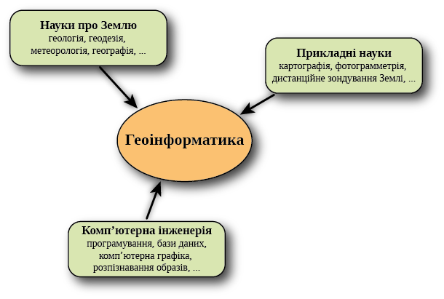

Slide 36
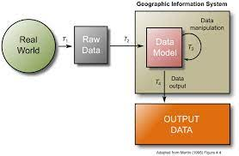
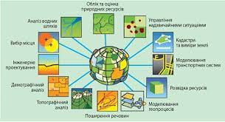
Географічні інформаційні системи (ГІС) – це сучасна комп'ютерна технологія для картування та аналізу об'єктів реального світу, а також подій, що відбуваються в навколишньому середовищі, у нашому житті і діяльності. Вона об'єднує традиційні операції при роботі з базами даних (запит, статистичний аналіз) з перевагами повноцінної візуалізації та географічного (просторового) аналізу, які надає карта. Це вирізняє ГІС серед інших інформаційних систем і забезпечує унікальні можливості для її застосування при вирішенні широкого спектра проблем, пов'язаних з аналізом та прогнозом явищ і подій навколишнього світу, з осмисленням і виділенням головних чинників та причин, а також їх можливих наслідків, з плануванням стратегічних рішень і наслідків поточних дій

Slide 40
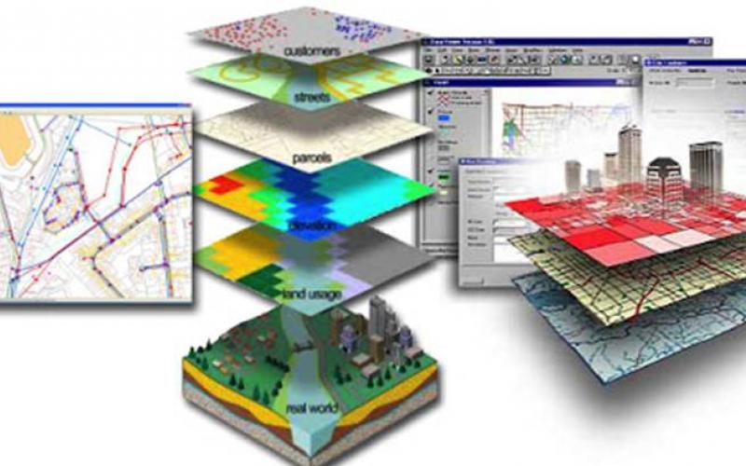
Технології географічних інформаційних систем (ГІС) застосовуються вже понад тридцять років, але службовці досі використовують їх переважно для створення карт. Насправді ж ГІС може виконувати набагато більше функцій. Використовуючи ГІС для аналізу, можемо зрозуміти, чому і яким чином об'єкти взаємопов'язані, де вони розташовані. Опанувавши використання ГІС для аналізу, можна отримувати точнішу і свіжішу інформацію, а також створювати нові, раніше недоступні типи інформації. Отримання цієї інформації допоможе глибше зрозуміти ситуацію на даній території, зробити правильний вибір або краще підготуватися до майбутніх подій та умов.

Slide 41
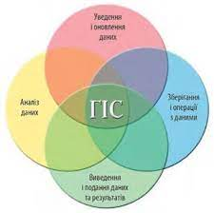

Slide 42
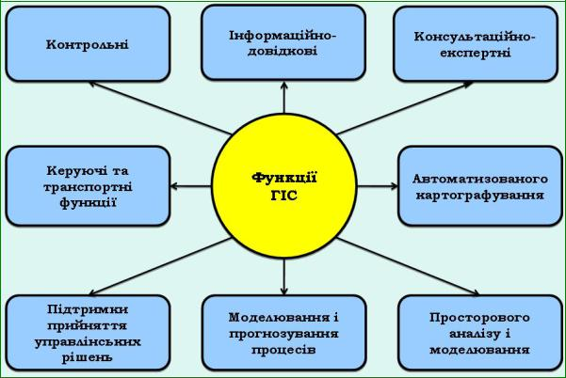

Slide 44
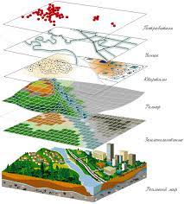
Державне та муніципальне управління – це насамперед управління територіями. Найбільш загальною інформацією, яка дає змогу комплексно вирішувати економічні, політичні, соціальні та природоохоронні завдання, пов’язані з певною територією, є графічно "прив’язана" інформація. Для ефективного управління ресурсами, планування розвитку та оперативного управління всіма аспектами життя регіону або міста необхідно організувати систему збору, зберігання, обробки графічно "прив’язаної" інформації про всі об’єкти управління. Для цього, як правило, використовують геоінформаційні технології та системи.

Slide 46
Складові частини ГІС Робоча ГІС містить п'ять ключових складових: апаратні засоби, програмне забезпечення, дані, виконавці і методи.
Апаратні засоби – це комп'ютер, на якому розміщена ГІС. У даний час ГІС працюють на різних типах комп'ютерних платформ, від централізованих серверів до окремих або зв'язаних мережею персональних комп'ютерів.
Програмне забезпечення. ГІС містить функції та інструменти, необхідні для зберігання, аналізу та візуалізації географічної (просторової) інформації.
Дані – важливий компонент ГІС. Дані про просторове розташування (географічні дані) і пов'язані з ними табличні дані можуть збиратися і готуватися самим користувачем або отримуватися у постачальників на комерційній чи іншій основі.
Виконавці. Широке застосування технології ГІС неможливе без людей, які працюють з програмними продуктами і розробляють плани їх використання при вирішенні реальних завдань.
Користувачами ГІС можуть бути як технічні фахівці, що розробляють і підтримують систему, так і звичайні працівники (користувачі), яким ГІС допомагає вирішувати поточні щоденні справи і проблеми.
Методи. Успішність та ефективність (зокрема економічна) застосування ГІС багато в чому залежить від правильно складеного плану і правил роботи, які мають відповідати специфіці завдань кожної організації

Slide 47
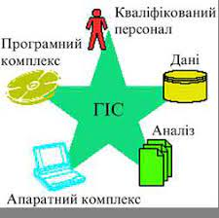

Slide 49
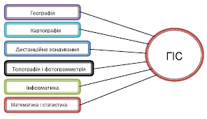
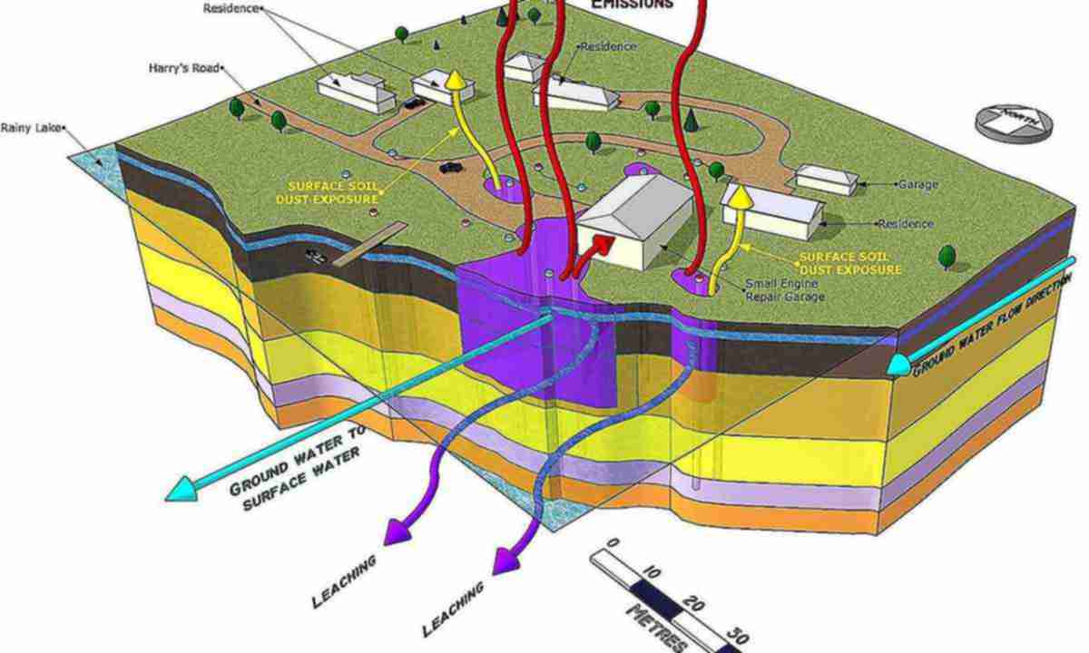

Slide 50
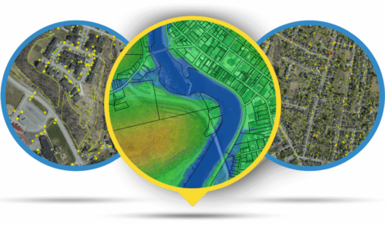
Будь-яка ГІС працює з базами даних двох типів – графічними та атрибутивними (тематичними). У графічних базах даних зберігається те, що зазвичай називають графічною або метричною основою, атрибутивні мають так зване навантаження мапи та додаткові дані, які належать до просторових, але не можуть бути нанесені на карту – це опис території або інформація, яка міститься у звітах

Slide 53
ГІС для міських служб У сучасних умовах органи місцевого самоврядування покликані вирішувати нові проблеми, які за рівнем складності та невідкладності перевершують все, з чим їм доводилося мати справу раніше. Головною причиною цього є перерозподіл владних функцій, прав та повноважень між центральною та місцевою владами, брак ресурсів. Зростає кількість запитів і скарг від населення, юридичних осіб, громадських організацій на роботу служб, підпорядкованих міськвиконкомам, районним та обласним державним адміністраціям. На додаток до звичайних турбот про громадську безпеку, охорону здоров'я та освіту, транспорт, торгівлю і сферу послуг, будівельні та ремонтні роботи, водопостачання і каналізацію, владні структури змушені дедалі більше уваги приділяти стратегічному і тактичному плануванню розвитку територій, інфраструктури, раціональному природокористуванню та екологічній безпеці, демографічній і соціальній політиці, наданню у власність і оренду земельних ділянок, житлової площі, будівель і споруд тощо.

Slide 54
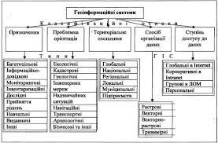

Slide 55
До потенційних споживачів ГІС-технологій можна віднести: міські органи представницької та виконавчої влади; служби, які здійснюють планування; податкові органи; правоохоронні органи та органи юстиції; архітектурно-планувальні та земельні служби; організації з експлуатації комунікацій, транспорту, будівель тощо; науково-дослідні та проектні інститути; будівельні та торгові організації; інспекції та органи контролю, соціально-технічного та технічного нагляду; іноземних партнерів та інвесторів; комерційні структури, підприємців; приватних осіб.
Органи місцевого самоврядування працюють у складних правових, економічних та політичних умовах. Успішній роботі підрозділів та підвідомчих служб виконкомів значною мірою сприятиме використання сучасних комп'ютерних технологій. Світовий досвід показує, що ефективність інтелектуальної праці фахівців органів місцевого самоврядування, а також тісно пов'язаний з нею рівень соціально-економічного розвитку міст підвищуються якнайшвидше тоді, коли вдається збирати і швидко аналізувати великі обсяги різноманітної інформації про все міське господарство, не збільшуючи витрат та чисельності службовців. У всіх розвинених країнах, у десятках тисяч великих і малих міст світу ГІС починають відігравати ключову роль при переході муніципалітетів до ефективнішої і продуктивнішої роботи

Slide 56
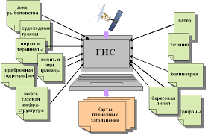

Slide 57
Досвід округу Вейн (штат Мічіган, США) у створенні корпоративної ГІС Створення розгалужених корпоративних ГІС – на сьогодні загальна тенденція впровадження цієї технології у США та інших країнах. Так, 85 наприклад, тільки в штаті Мічіган понад 100 урядових агентств в основу своїх корпоративних ГІС поклали пропоновані ESRI програмні продукти й рішення. Заплановано, що ГІС об'єднуватиме муніципалітети, урядові агентства штату і багато федеральних установ. ГІС округу Вейн створюється для забезпечення розподіленого зберігання просторових і атрибутивних даних по округу, поширення й обміну ними. Надалі передбачається її об'єднання з ГІС інших округів штату, розширення до рівня регіональної ГІС, що забезпечить узгоджене планування та економічний розвиток всієї території на основі єдиної бази даних. Створення територіальної ГІС поліпшить обслуговування населення, урядових організацій і приватних компаній через надання різноманітної інформації, скоротить зайві витрати на дублювання однотипних даних, забезпечить координацію зусиль, підвищить загальну ефективність діяльності та процесу ухвалення рішень. Крім забезпечення інформацією, корпоративна ГІС допоможе стандартизувати дані, полегшить взаємодію між раніше роз'єднаними (у плані інформаційного обміну) організаціями та їх підрозділами, дасть можливість ефективно обмінюватися прикладними розробками. Могутня комплексна база даних якнайкраще забезпечить потреби різних муніципальних та регіональних служб – пожежних, земельних, транспортних, природоохоронних, лісових, архітектури й будівництва тощо.

Slide 58
